Slide 1







Dispositiu d'inserció sociolaboral
Ribera d'Ebre VIVA
L’entrevista de feina
“Aquesta acció està subvencionada pel Servei Públic d’Ocupació de Catalunya en el marc dels programes de suport al desenvolupament local”

Slide 2

En que consisteix l’entrevista?
És la part final del procés de selecció i la més important
Per què interessa a l’empresa fer entrevista | Per què et va bé l’entrevista?
Per esbrinar si el candidat és idoni pel lloc de treball a cobrir | Transmet els teus coneixements, experiència i competències en relació al treball i demostra que t’ajustes a aquesta feina. Que ets bon candidat o candidata.
Veure si està capacitat i té interès en cobrir aquest lloc. | Mostra interès i motivació vers el tipus de feina a realitzar.
Comprovar si l’estil personal de la persona candidata ( actitud, motivacions, personalitat, habilitats, coneixements...) coincideix amb el que l’empresa espera. | Complementa la informació que creguis necessària del teu curriculum.
“Aquesta acció està subvencionada pel Servei Públic d’Ocupació de Catalunya en el marc dels programes de suport al desenvolupament local”

Slide 3
Abans de l’entrevista
El procés de l’entrevista s’inicia a casa, no podem improvisar i ens hem de preparar en la mesura del possible sobre allò que creiem que ens poden preguntar:
Conèixer com és l’empresa i l’oferta de feina. És una empresa familiar? Quins valors donen? Què hi fan i quina clientela podem tenir?
És important pensar en què podem preguntar nosaltres també, per exemple, quines tasques haurem de realitzar, si treballem sols o amb equip, els horaris de la feina, ...
Preparar i reflexionar sobre les meves fortaleses i punts a millorar. Ens prepararem punts concrets. No un guió. Perquè quedi el més natural i espontani possible.
Ser puntual i arribar almenys, 5 minuts abans de l’hora acordada.
Cuidar el nostre aspecte: seleccionar una indumentària adequada.
“Aquesta acció està subvencionada pel Servei Públic d’Ocupació de Catalunya en el marc dels programes de suport al desenvolupament local”

Slide 4

Durant l’entrevista
Les primeres impressions són el primer record i la primera imatge que tenen de nosaltres i, per tant, hem de ser conscients en tot moment de...
NO
SÍ
No asseure fins que t’ho diuen o si més no, preguntar si pots
Mantenir contacte visual amb la persona que et fa l’entrevista
No encreuis els braços, sembla que estiguis a la defensiva
Cuida la postura
Actitud positiva, coherent i educada
No mastegar xiclet, menjar...
Frases com: «bueno, doncs jo... doncs». Pensa bé abans de parlar
Intentar estar calmat
Vigilar els moviments de mans. Si en fem massa, distrauran
No parlar malament de l’anterior empresa o companys de feina
“Aquesta acció està subvencionada pel Servei Públic d’Ocupació de Catalunya en el marc dels programes de suport al desenvolupament local”

Slide 5
He acabat l’entrevista, ara què?
És important reflexionar i/o apuntar com ha anat per corregir possibles errors en una pròxima entrevista.
Què he fet bé? Què he fet malament? Hem quedat amb l’empresa que em trucaran per dir-me alguna cosa?
“Aquesta acció està subvencionada pel Servei Públic d’Ocupació de Catalunya en el marc dels programes de suport al desenvolupament local”

Slide 6
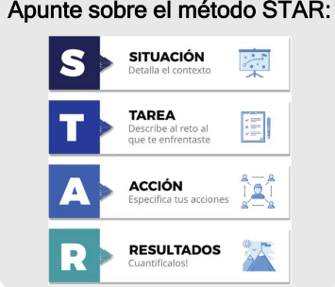
Que volen saber de nosaltres a una entrevista?
SOBRE LA NOSTRA ACTITUD
Expliqui’m una situació laboral en la que hagi resolt amb èxit una situació problemàtica
“Aquesta acció està subvencionada pel Servei Públic d’Ocupació de Catalunya en el marc dels programes de suport al desenvolupament local”

Slide 7
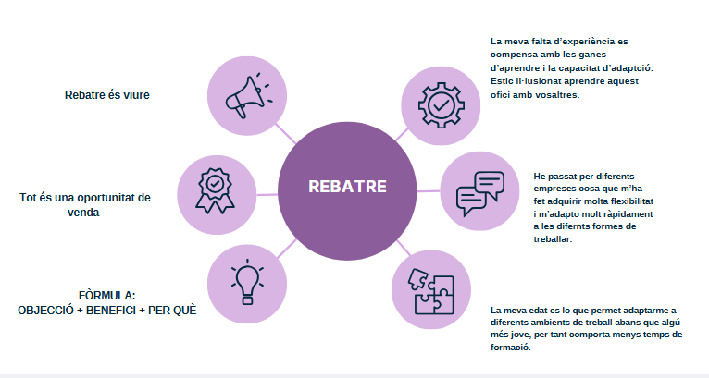
Que volen saber de nosaltres a una entrevista?
SOBRE LA NOSTRA TRAJECTORIA
Què has fet durant el temps que no has treballat?
Has fet molts canvis d’empreses. Quin ha sigut el motiu?
“Aquesta acció està subvencionada pel Servei Públic d’Ocupació de Catalunya en el marc dels programes de suport al desenvolupament local”

Slide 8
Que volen saber de nosaltres a una entrevista?
Quins punts forts i quins punts hauries de millorar?
SOBRE LA NOSTRA PERSONALITAT
Per quines raons hauríem de contractar-lo?
Pots explica’m una mica sobre tú?
Per què hauriem de contractar-te?
On et veus d’aquí 5 anys?
SOBRE MOTIVACIONS I INTERESSOS
Quan vols guanyar?
Quin és el seu estat familiar i la seva predisposició a la mobilitat?
Què fas en el teu temps lliure?
“Aquesta acció està subvencionada pel Servei Públic d’Ocupació de Catalunya en el marc dels programes de suport al desenvolupament local”

Slide 9

https://www.youtube.com/watch?v=iXs3ANkVft0
“Aquesta acció està subvencionada pel Servei Públic d’Ocupació de Catalunya en el marc dels programes de suport al desenvolupament local”

Slide 10

“Aquesta acció està subvencionada pel Servei Públic d’Ocupació de Catalunya en el marc dels programes de suport al desenvolupament local”

